Slide 1
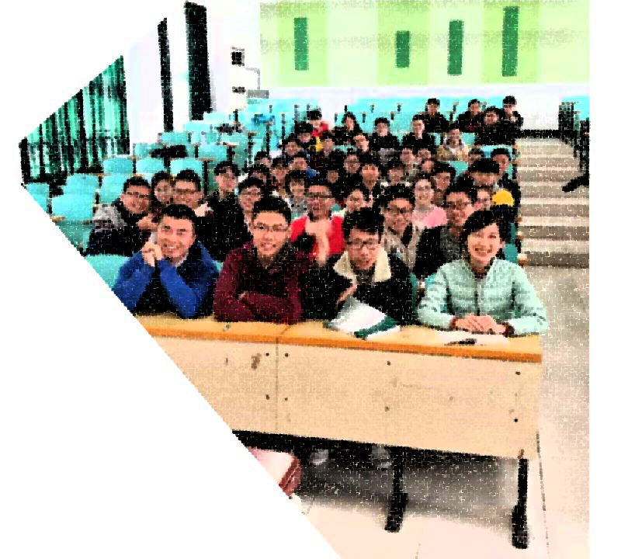
成德·達才
——德育与知育
南京工业大学·药学院
大學之道
在明明德
在親民
在止於至善
丁学芳
2018.11

Slide 2
一
导 言
目 錄
二
成 德
三
达 才
四
成 效
五
总结与反思

Slide 3
导 言
当前学生普遍问题是性格的叛逆，心灵的脆弱及对未来的迷茫。而教育的核心在于激发一个人的内在的愿景，使其有清晰的生命目标。因此，就教育而言，老师所做的就是教化和引导学生，让他们不断获取生命成长的动力。

Slide 4
导 言
我的教学理念是，教学的目的是为了培养人才，先成人再成才。特别是我们药学这个行业的教学，成德比达才更重要。
所以在教学创新的理念中，我秉承的是成德教育要传承和发扬古圣先贤的文明和智慧，而成才教育需要而且应该根据当代学生的特点，以及社会大环境等时代特点契理契机地创新教学模式，教学方法以更好地培养人才。

Slide 5
成 德
德，即是教育的开始，也是教育的目的。
《大學》 開宗明義： 大學之道，在明明德，在親民，在止於至善。
南京工業大學 校訓： 明德 厚學 沉毅 篤行
德

Slide 6
成 德
德
学即是觉，觉即是明。
明德，是觉知德的过程。学习知识就是为了明德。 明德教育适用于任何一个专业，任何一个学校。

Slide 7
成 德
成德教育
教学活动 | 教学内容 | 教学目的
重读经典 | 《大学》、《论语》、 《中庸》、《黄帝内经》 | 让学生发现自己， 突破自己， 成长自己。 树立正确的人生信仰和目标， 做生命的强者。
开设系列课程 | 《一生的平衡》、《目标的设定与干扰》、《幸福人生的原理》、《生命的觉醒》等
课间活动 | 破冰游戏

Slide 8
成 德
重读经典——《大学》、《论语》、《中庸》、《黄帝内经》
诵读
从学习经典中，体会古圣先贤的文明和智慧。
将自己修学的体悟转化为生动幽默的活生生的故事，带领学生身临其境，引发真实自然的理解和感受，在活泼踊跃的互动气氛中，又上升到中华文化所揭示的生命哲学的层面，引导学生进入深邃活泼的中华文化。
解
思考

Slide 9
成 德
开设系列课程与课间活动
《一生的平衡》、《目标的设定与干扰》、《幸福人生的原理》、《生命的觉醒》
更进一步解读学习过的经典，引发学生的理解和感受。
《一生的平衡》
《目标的设定与干扰》
《幸福人生的原理》
《生命的觉醒》
破冰游戏
引导学生进入深入思考，提高自己的觉知力，获得真实成长。

Slide 10
成 德
生命的
强者
目 标
成德的目的
志 向
要正确理解目标，目标是自己说了算的事，否则就是吹牛！不问收获，只问耕耘。耕耘就是正确的目标。有了目标就要设立确实可行的计划，踏实完成！
愿 景
有了强烈的愿望，才会树立远大志向。君子不可以不弘毅，君子为学，为天地立心，为生民立命，为往圣继绝学，为万世开太平！
生命的强者，是完全能对自己负责任的人，是仕，是君子，是大人！
对世界的正确认识，对伦理道德的正确肯定，产生对生命的美好向往，是为愿景！
德

Slide 11
达 才
达才教育，即知识与技能的培育。
根据当代学生的特点，以及社会大环境等时代特点契理契机地进行知育的教学。树立起学生作为医药工作者应该有的理想信念和人生信仰。
才能的培养，离不开德行的指引。
才

Slide 12
达 才
达才教育
教学活动 | 教学内容 | 教学目的
课 内 | 引入时事热点； 由学生自带药剂，配合简单试验，现场解说； 学生自带药品包装盒，进行成分处方分析 | 引发学习热情，提高专业课参与感、体验感、趣味性、专业性。
课 外 | 组织学生进行专业相关的活动，如自制手工皂，口红，乳液，日霜，晚霜等； 组织学生学习中医药相关知识，到实训室学习和实践，为患者提供简单健康调理服务。 | 专业与生活结合，提高兴趣；中医药既包含生命健康，也包含人生哲理智慧，德才双运；实训操作，服务他人，在磨练中发现、成长。

Slide 13
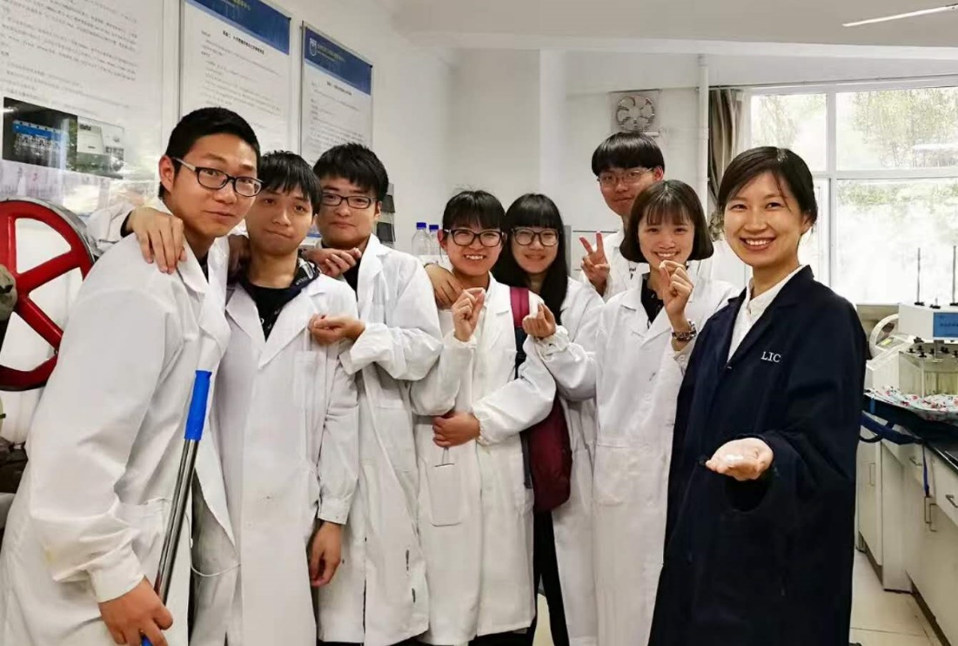
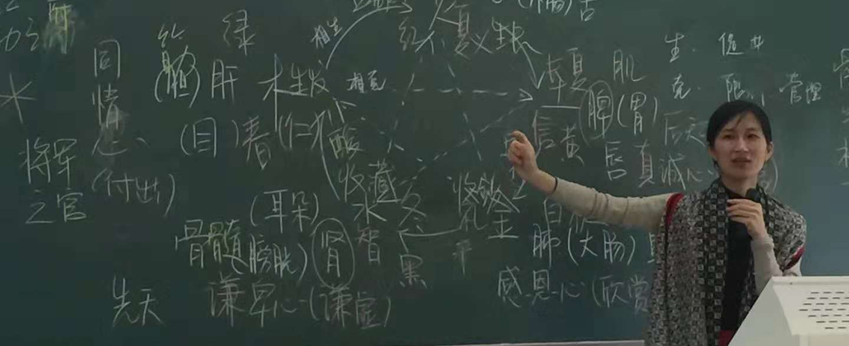
达 才
开展丰富的课内课外教学，培养学习兴趣，提高学习热情
课内课外结合
学习生活结合
理论实操结合

Slide 14
达 才
达才教育之目的，学以致用，成为生活的强者。
提升 德行
服务 他人
热 情 生 活
培养兴趣
学 习知 识
达才的目的
才

Slide 15
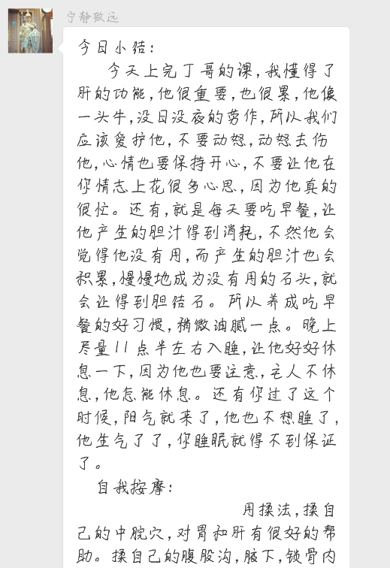
成 效
作为老师，获得了学生的认同感，从 “授业，解惑”的 “经师”上升到“传道”的 “人师”。感动之外更是感恩与激励！

Slide 16
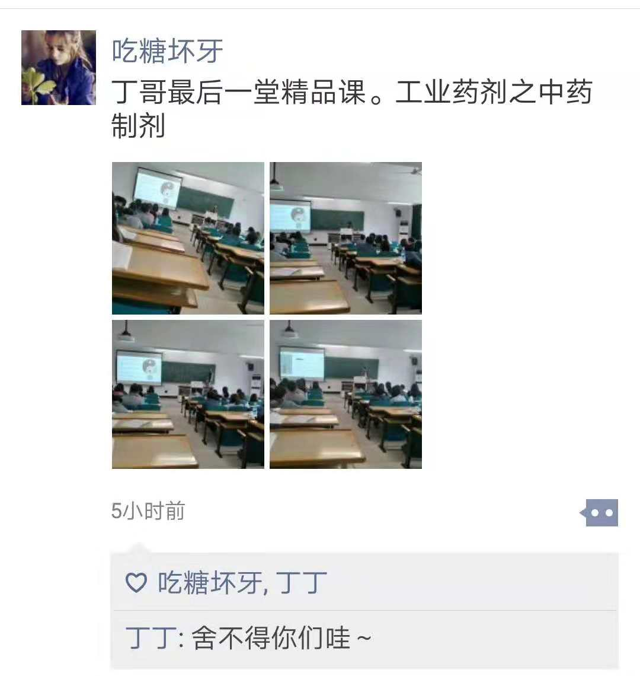
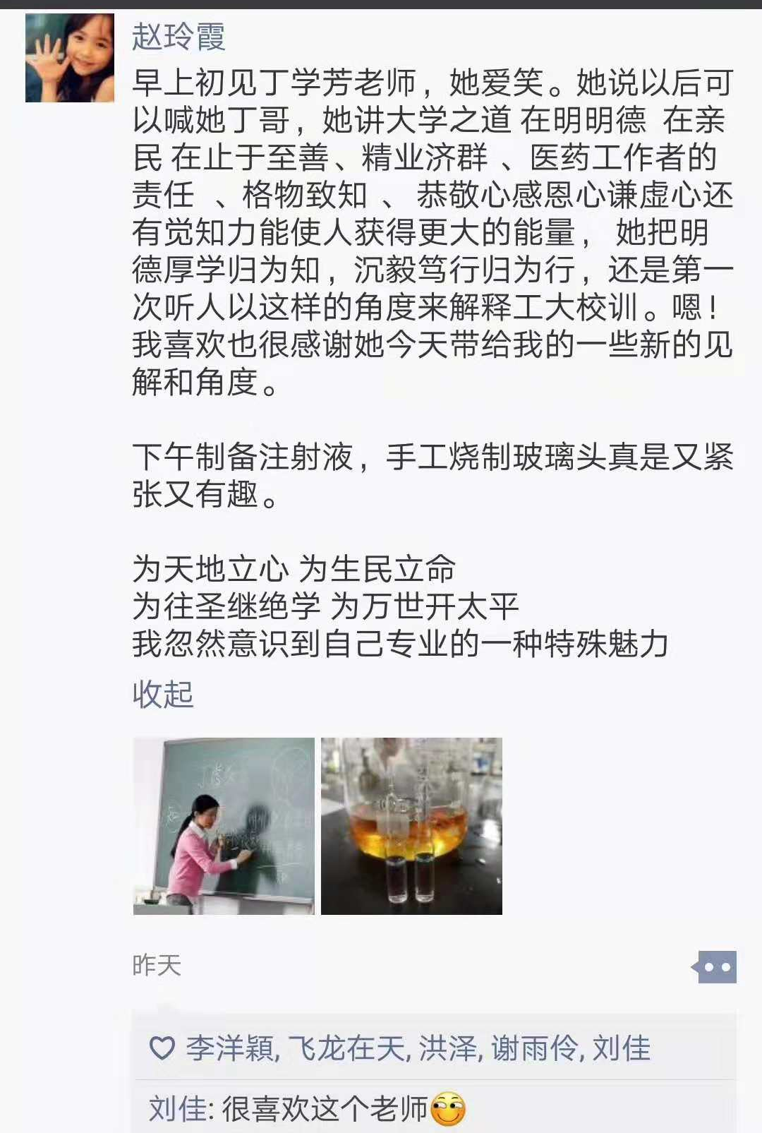
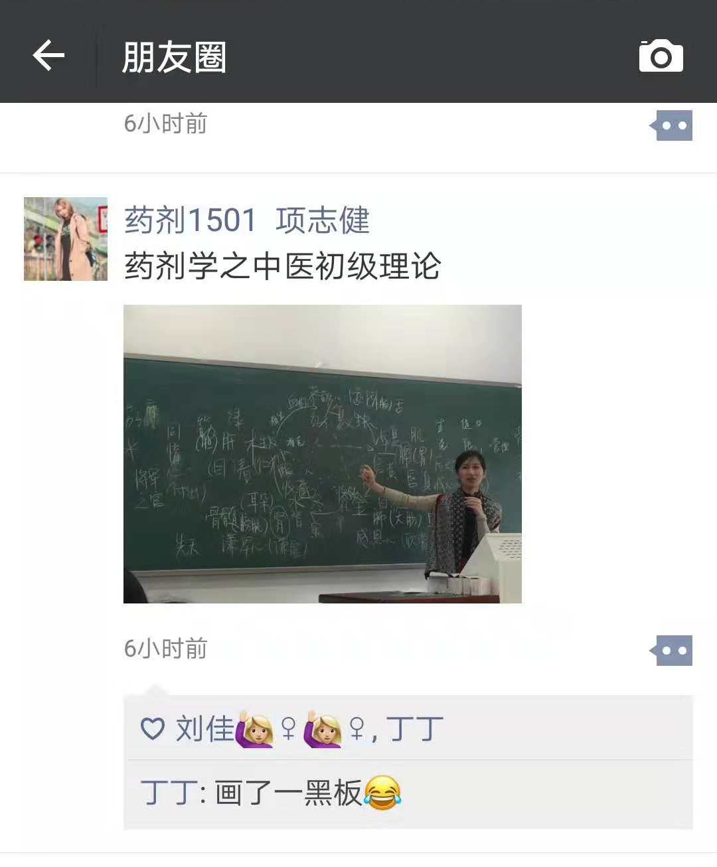
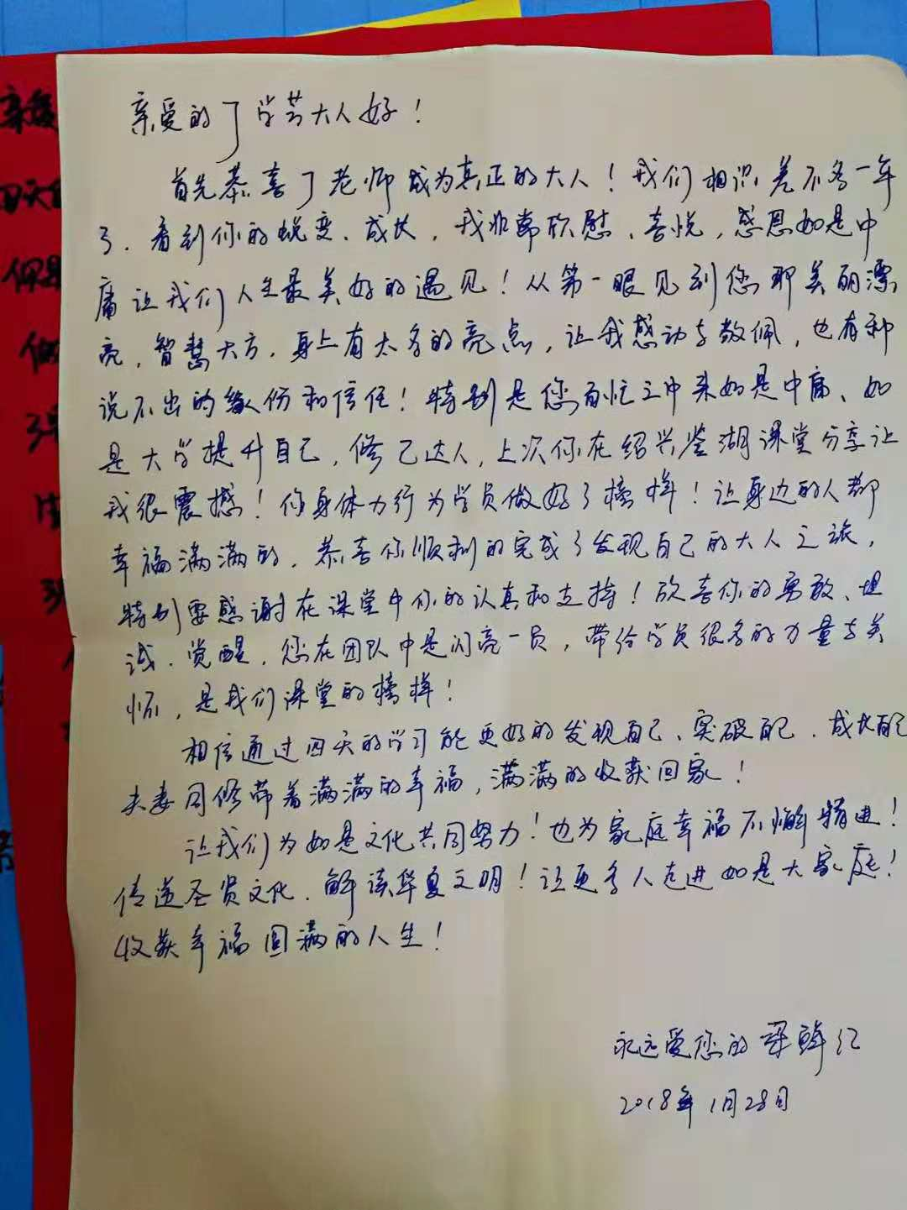
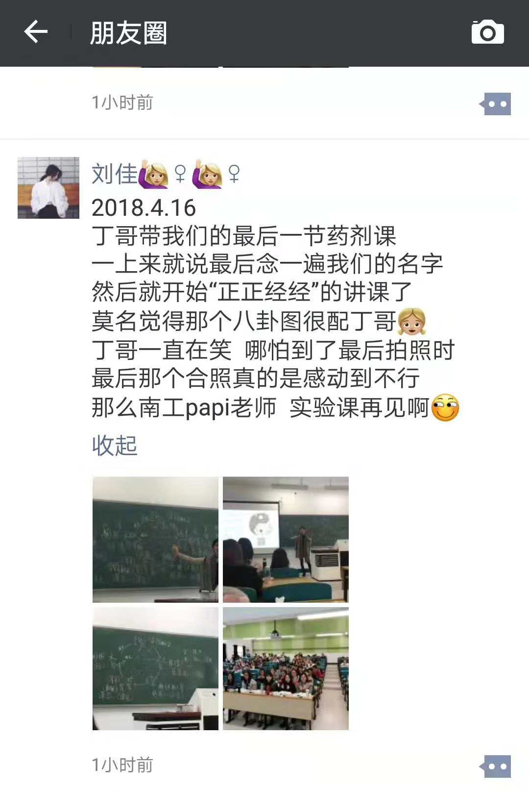
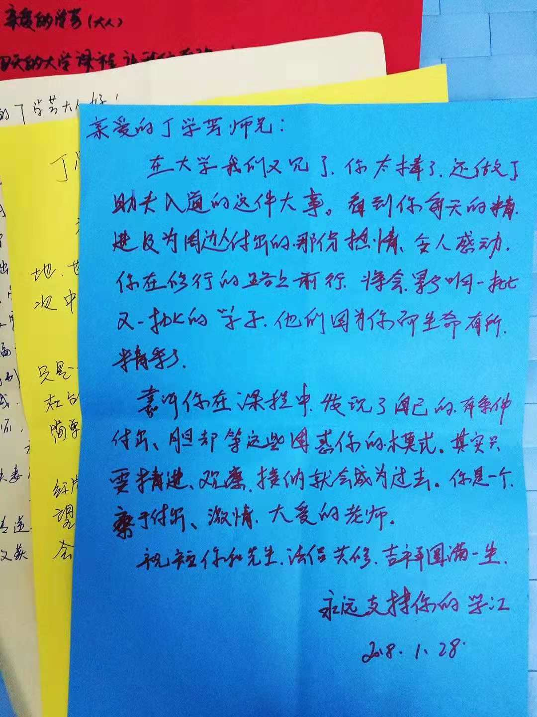
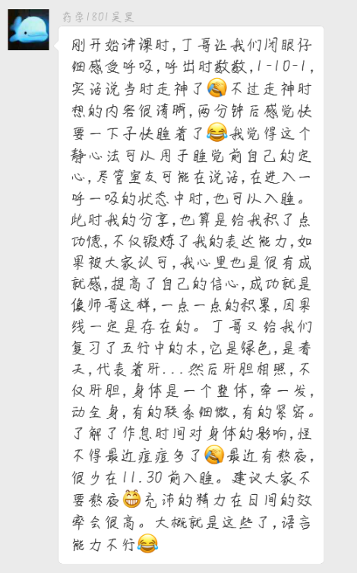
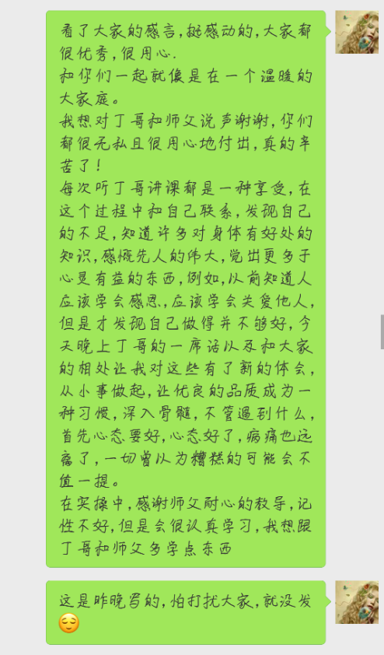
成 效
学生普遍对古圣先贤产生了崇敬之心，为自己是炎黄子孙而感到骄傲和自豪。有了将圣贤作为榜样并学习的愿景，生命目标开始清晰起来，学习变得自觉。
对专业课的兴趣浓厚，上课不需要点名。积极参加课外活动和中医实操，为他人服务意识增强。学好专业课，学好专业技能，先有能力管理好自己的健康，再为他人的健康做服务。
班级风气，学生间关系以及与父母的关系得到改善。有的学生能够发现自身问题，渐渐地突破自己，愿意做一个责任者，一个强者；有的学生开始放下自己的傲慢与偏见，变得谦虚起来。学生的观念，心态有了转变，拥有了健康的人格。
16

Slide 17
总结与反思
总 结
讲课颇受学生喜欢，对我的教学评价较高，一方面学生爱上了专业，爱上了专业课；另一方面，学生逐渐树立起医药工作者应该有的理想信念和人生信仰。
同时也受到了同行的肯定，在本学院授课竞赛中获优，并推荐参加学校的授课竞赛。

Slide 18
总结与反思
培养什么样的人，是教育的首要问题。
就教育而言，老师所做的就是教化和引导学生，让他们不断获取生命成长的动力。激发学生内在的愿景，使其有清晰的生命目标。
德育与知育作为教育的核心，既要传承和发扬古圣先贤的文明和智慧，也要符合时代特点，契理契机地培养人才。使学生既是生活中的大人，更要成为生命的强者。
反 思

Slide 19
感谢聆听

